Slide 1
Figuras Estudo da relação entre fatores ambientais e a distribuição de genes de resistência a antibióticos através da Metagenômica
Jorley Santos
03/05/2020

Slide 2
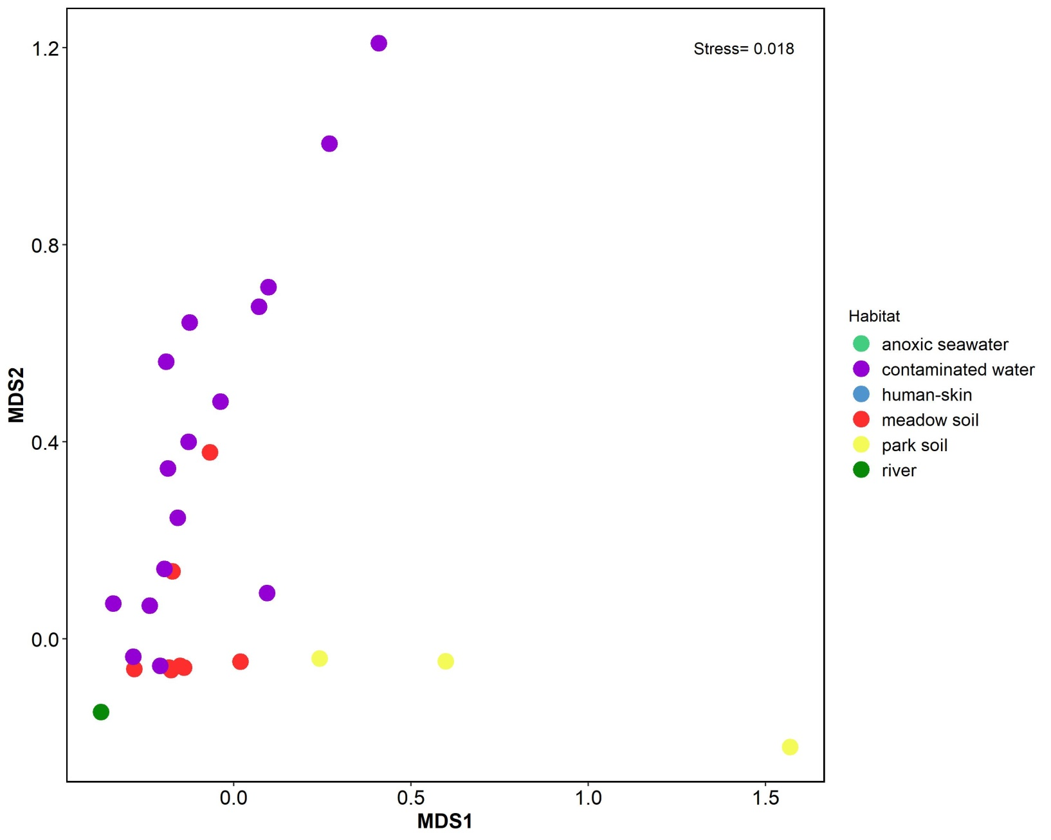
nMDS

Slide 3
Similaridade de mecanismos de resistência entre meadow soil e parcela de contaminated water
Com exceção do caso anterior, não se percebe similaridades significativas entre os mecanismos de resistência detectados em cada habitat.

Slide 4
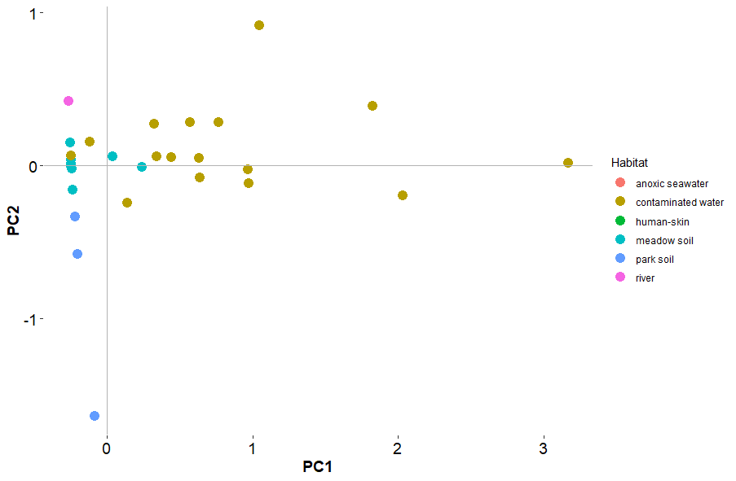
PCA

Slide 5
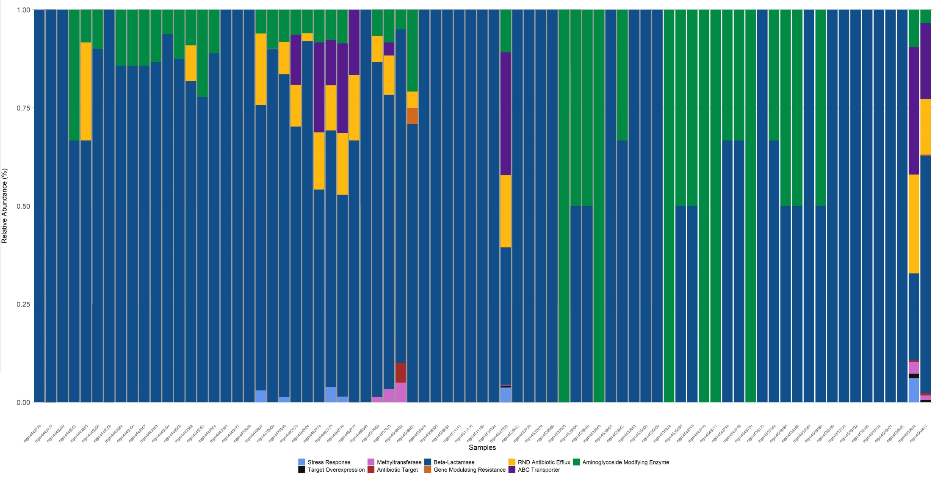
Bar Plot

